Slide 1
http://www.edawam.com/html/

Slide 2
محتويات العرض التقديمي
أرقام ودراسات
2. فكرة المشروع « التوظيف وإدارة العمل عن بعد في بوابة إلكترونية واحدة »
2.1. إي-دوام ليس مجرد موقع توظيف
2.2. أهداف إي-دوام
2.3. لماذا العمل عن بعد لذوي الاعاقة الحركية
آلية عمل «إي-دوام»
3.1. المستفيدين من إي دوام
المعاقين حركياً
الشركات
3.2. ضمان جدّية التوظيف
3.3. التدريب

Slide 3
مقدمة
إن التحدي الأساسي الذي يواجه المملكة العربية السعودية حالياً يتمثل في توفير فرص عمل للمواطنين السعوديين في القطاع الخاص وكذلك الحكومي بدلاً من العمالة الوافدة والتي تستحوذ على الفرص الوظيفية بنسب متزايدة.

Slide 4
أصبحت القضية الأن ليست مقتصرة على الدعم المادي فقط ولكنها تطرقت لتحديات توظيف فئات محددة بالمجتمع منها ،،،
ذوي الإعاقة الحركية
وقد كان لصندوق تنمية الموارد البشرية «هدف» دور كبير في تبني مبادرات لمكافحة ظاهرة البطالة وزيادة نسبة السعودة وتقليل العمالة الوافدة .. وانطلاقاً من حرصنا على الانتماء لتلك المبادرات الوطنية نطرح فكرة تنفيذ مشروع بوابة إلكترونية تقدم خدمات توظيف وإدارة العمل عن بعد لذوي الإعاقة الحركية ..

Slide 5
1. أرقام ودراسات

Slide 6
الإحصائية مستخلصه من خبر بالصفحة الرسمية لوزارة العمل بالمملكة العربية السعودية على الفيس بوك
https://www.facebook.com/photo.php?fbid=481847471884492&set=a.419966134739293.96469.155399834529259&type=1&theater

Slide 7
إحصائية مستخلصه من خبر بالصفحة الرسمية لوزارة العمل بالمملكة العربية السعودية على الفيس بوك
https://www.facebook.com/photo.php?fbid=481847471884492&set=a.419966134739293.96469.155399834529259&type=1&theater

Slide 8
2. فكرة المشروع

Slide 9
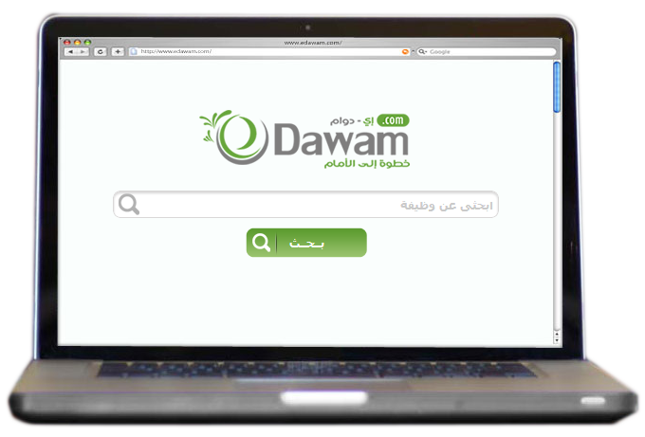
تصميم بوابة إلكترونية خاصة بذوي الإعاقة الحركية ترتكز فكرتها على الجمع بين توفير فرص للتوظيف عن بعد وإدارة العملية الوظيفية بين الشركة والموظف من خلال تقنية تكنولوجية تربط صاحب العمل بالموظف وتوفر للشركات والموظفين المشتركين مجموعة من المميزات التي تساعدهم في الوصول إلى أهدافهم بأفضل الطرق وبخطوات مرنة تبدأ بالتسجيل بالموقع ويليها استخدام الخصائص المتوفرة للشركات وطالبي الوظائف الاختيارية من متابعة الأعمال إلى التسجيل في السعودة للشركات.
بالتعاون مع الجهات ذات العلاقة وأهمها « صندوق تنمية الموارد البشرية »

Slide 10
2.1. إي-دوام ليس مجرد موقع توظيف
بوابة إي–دوام الإلكترونية تعد أكبر ملتقي توظيفي لذوي الاحتياجات الخاصة ليست مختصة فقط بتوفير الفرص الوظيفية ولكن دورها ،،،
إرسال مهمة
تنفيذ آليات منظمة لمتابعة الأعمال من قبل الشركة والموظف.
تنبيهات
مدير
استلام مهمة
تقديم طرق تدريب وارشاد للنظام بكافة الأنواع ليختار المدير والموظف الطريقة الأسهل بالنسبة له
( دليل مستخدم / فيديو / .... )
إرسال المهام المنجزة
موظف
تقارير دورية
تقييم العمل
مدير
الأرشيف
إنهاء المهمة

Slide 11
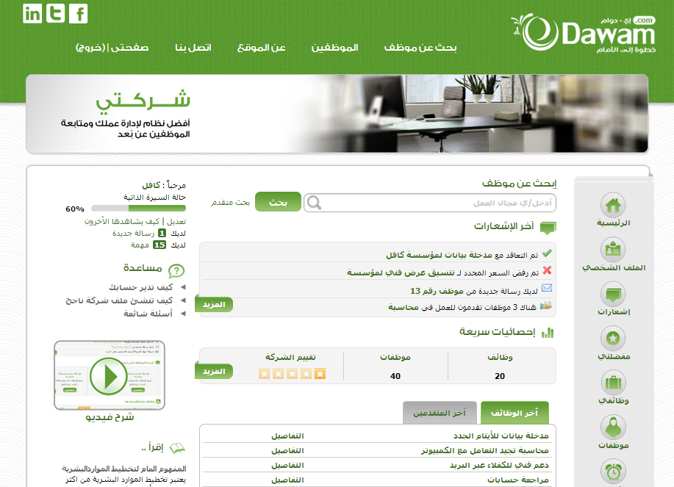
مشرف على العملية الوظيفية وإدارة العمل عن بعد بين الموظف والشركة من خلال العديد من االإجراءات التقنية المتطورة.
http://www.edawam.com/html/company-dash1.html

Slide 12
تنفيذ آليات مخصصة لمتابعة مشاريع التوظيف بعد التطبيق.
http://www.edawam.com/html/company-notifications.html

Slide 13
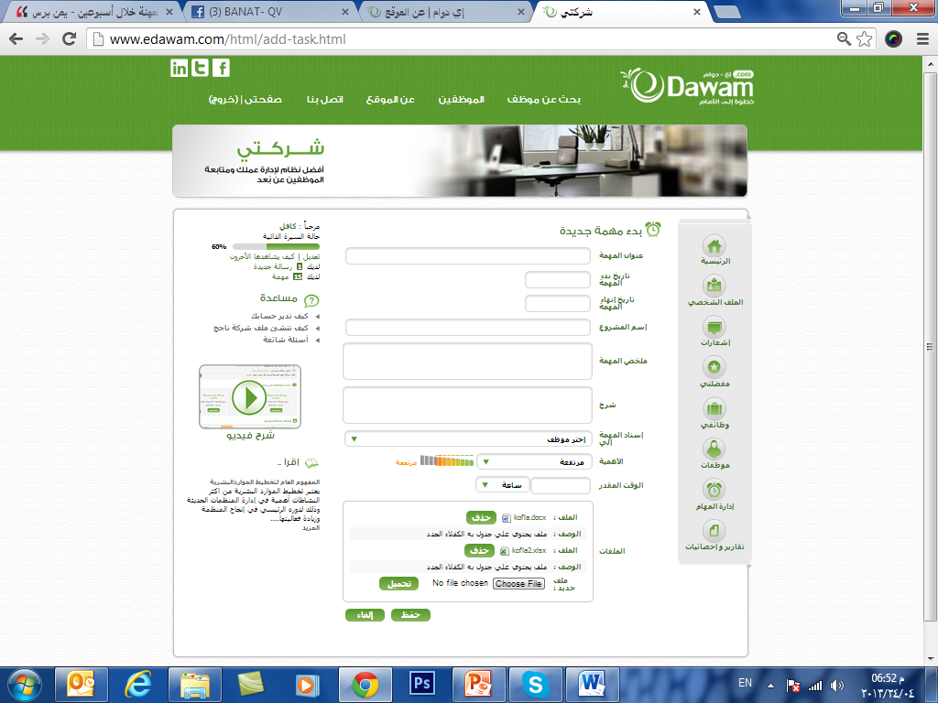
استخدام قناة التعامل الإلكترونية بين الشركة والموظف عن بعد ويوفر الخدمات التالية:
تثبيت أوامر العمل ونسبة الانجاز وفترات الانجاز .
إتاحة تقييم الأعمال من المدير المباشر .
إصدار تقييم اسبوعي وشهري يساعد الطرفين على الارتقاء بالأداء بناءً على تقييم رقمي.

Slide 14
تثبيت التعاقدات الوظيفية بعقد إلكتروني وما يتبعه من خدمات
(حسب المتاح ):
التسجيل في التأمينات الاجتماعية.
التسجيل المباشر في السعودة.
تثبيت تحويل الراتب عن طريق البنوك.
وضع مؤشرات تقدم معينة على ضوئها تحدد مدى التقدم في تنفيذ دراسة المشروع
http://www.edawam.com/html/

Slide 15
2.2. أهداف « إي-دوام »
تحفيز القطاع الخاص لتبني مبادرة جديدة لسعودة الشركات من خلال بوابة إي- دوام
تذليل العقبات التي تواجهها الشركات أثناء توظيف ذوي الإعاقة الحركية
إدارة نظم العمل عن بعد والتي تهدف لخدمة الشركة والموظف بنفس الوقت.
نظام العمل عن بعد يطبق مبدأ « أن المهم هو ماذا ينتج الموظف وكيف ينتج، وليس كم يجلس الموظف على مكتبه في مقر عمله »
معالجة مشاكل المواصلات ومشاكل عدم تهيئة أماكن العمل لذوي الإعاقة الحركية.
إي دوام
E- Dawam
توظيف المعاقين عن بعد
التوظيف المباشر للمعاق
إدارة نظم العمل عن بعد
سعودة الشركات
يساعد العمل عن بعد في إيجاد مجتمع يعمل جميع أفراده، مما يزيد الإنتاج والدخل القومي.
الوقوف فعلياً على مشكلات التوظيف عن بعد من خلال الدراسة والتحليل.

Slide 16
2.3. لماذا عمل المعاق عن بعد
متابعة لنهج صندوق تنمية الموارد البشرية «هدف» في ابتكار حلول عملية للتغلب على صعوبات عمل الكفاءات الوطنية يوفر نظام العمل عن بعد بيئة وظيفية مناسبة لعمل ذوي الإعاقة الحركية خصوصا مع عدم مناسبه بيئات العمل في الشركات(عدم وجود دورات مياه – ممرات مجهزة).
يقوم على ربط العمل بالإنتاجية والمستوى المهارى لذوي الإعاقة الحركية.
يتيح لذوي الإعاقة الحركية اختيار العمل الذي يناسبه من بين خيارات متعددة من الفرص المتاحة عملياً مما يساهم في عمله حسب إبداعه ورغبته بدون فرض مجال معين قسراً على توظيف ذوي الإعاقة الحركية.
مثال العديد من المسميات الوظيفية ،،، مدخل بيانات / سكرتير مساعد / محاسبة / ادارة مواقع / مترجم / مصمم / تسويق إلكتروني / متابعة علاقات عامة

Slide 17
صعوبة الوصول للشركة من خلال المواصلات والعوائق السلوكية والثقافية التي تقابله.
غالبا ما تتوارى هذه الفئة عن الأنظار، خاصة إذا كانت إعاقتها ظاهرة، فهي لا تفضل العمل في الوظائف التي تحتاج اتصالاً مباشراً مع الجمهور.
ساعات العمل الطويلة تسبب عديداً من المشكلات الصحية للمعاقين، خصوصاً المعاقين حركياً.

Slide 18
3. آلية عمل إي-دوام

Slide 19
3.1. المستفيدين من إي-دوام
الشركات:-
المعاقين حركياً:-
كفاءات أكثر للاختيار وضمان جدية الانتاج.
خيارات وظيفية متعددة وضمان تقدير الانتاج.
جمعية حركية:-
خدمة الشريحة المستهدفة ودخل إضافي لتوسيع الخدمات

Slide 20
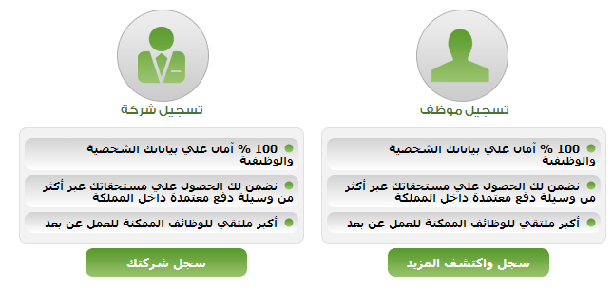
المعاقين حركياً:-
فيديو إنشاء السيرة الذاتية
إنشاء سيرة ذاتية
أو تحميل السيرة الذاتية
التعاقد
« توفير نموذج إلكتروني للتعاقد »
عرض الصورة النهائية التي تظهر بها السيرة الذاتية
اختبر نفسك
« اجتياز اختبارات الشركات المتاحة بها الوظائف »
عرض الوظائف المتاحة
مهارتك تحدد تخصصك
«اختبارات توضح الوظائف المناسبة للمشتركين»
التدريب على نظم العمل عن بعد
جدول الوظائف المقترحة

Slide 21
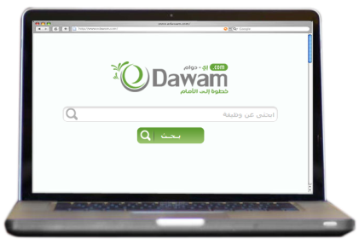
الشركات:-
الإعلان عن الوظائف
ضع اختبارك
نشر اختبار عام لكل شاغر وظيفي بالشركة ونسب محددة للقبول به.
الابلاغ عن شكوى
استخدام نموذج إلكتروني للإبلاغ عن شكوى بالموقع
اختيار الموظف
وذلك من خلال قوائم السير الذاتية الموجودة بالموقع
انهاء التعاقد مع موظف
اتباع خطوات محددة لضمان حقوق كلاً من الموظف والشركة
التعاقد مع الموظف
تنفيذ خطوات التعاقد مع الموظف من خلال استخدام نموذج الكتروني للعقد بالموقع
تعاقد مع البوابة لإدارة العمل عن بعد « اختياري »
الاستفادة من خدمات قناة إدارة العمل عن بعد وتقارير الانتاج .
أرشف سجلاتك
تسجيل بيانات المرشحين الذين تم قبولهم

Slide 22
3.2. ضمان جدية التوظيف
الشكاوي
التقييم
إنهاء التعاقد
التعاقد
التحقق من البيانات

Slide 23
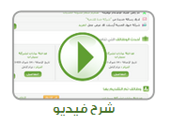
3.3. التدريب
دليل المستخدم
كتب إلكترونية تثقيفية
أسئلة شائعة

Slide 24
مع تحيــات ...

